Slide 1
Техника безопасности на уроках физкультуры
Составила учитель физической культуры Пескова М.В.

Slide 2
К урокам физической культуры допускаются только те учащиеся, которые прошли инструктаж по технике безопасности.

Slide 3
К урокам физической культуры допускаются учащиеся, которых к урокам допустил врач.

Slide 4
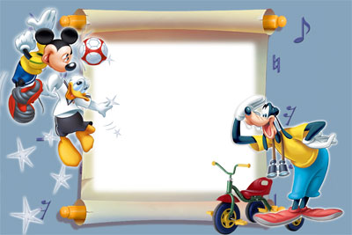
Учащиеся обязаны иметь на уроках спортивную форму и чистую спортивную обувь. Спортивная форма должна соответствовать температуре в спортивном зале и погодным условиям (при занятиях на улице).

Slide 5
Освобожденные от занятий учащиеся должны присутствовать на уроке с классом. Освобождёнными считаются те дети, которых от занятий освободил врач и выписал справку, которую необходимо отдать своему учителю.

Slide 6
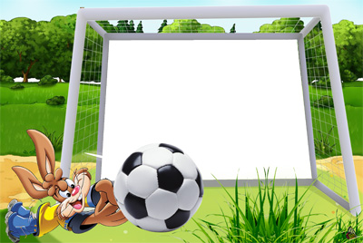
Со звонком на урок учащиеся должны быть готовы к началу урока. Стоять в одну колонну друг за другом. По дороге в спортзал должны соблюдать дисциплину!

Slide 7
На урока учащиеся обязаны выполнять только те упражнения, которые разрешил выполнять учитель.

Slide 8
Учащиеся не должны мешать учителю проводить урок и перебивать его, так же нельзя мешать другим учащимся выполнять упражнения на уроке.

Slide 9
Учащиеся обязаны вести себя корректно по отношению к другим учащимся (не смеяться друг над другом, не обзываться!). В случае возникновения конфликтной ситуации между учащимися немедленно обратиться к учителю.

Slide 10
На уроках физкультуры запрещается жевать жевательную резинку, кушать конфеты и прочие сладости.

Slide 11
В случае плохого самочувствия на уроке учащийся должен незамедлительно сообщить об этом учителю физкультуры. Он также обязан проинформировать учителя о травме или плохом самочувствии, которые проявились до или
после урока физкультуры.

Slide 12
ЗАПРЕЩАЕТСЯ самостоятельно брать спортивный инвентарь, находящийся в спортивном зале и тренерской комнате.

Slide 13
Бережно относиться к спортивному инвентарю и оборудованию, не использовать его по не назначению.

Slide 14
Во время бега ЗАПРЕЩАЕТСЯ ставить подножки, задерживать соперников руками, толкать впереди бегущих товарищей.

Slide 15
Выполнять прыжки когда учитель дал разрешение, выполнять прыжки поочередно, возвращаясь на своё место с правой(левой) стороны.
ЗАПРЕЩАЕТСЯ перебегать дорожку для разбега во время выполнения попытки другим учащимся; приземляться на руки.

Slide 16
Выполнять метание только по разрешению учителя. Перед метанием убедиться, что в направлении броска никого нет. При групповом метании стоять с левой стороны от метающего. Находясь вблизи зоны метания, следить мячом. После броска идти за снарядом только с разрешения учителя.

Slide 17
Требования безопасности во время занятий подвижными играми. Смотреть в направлении своего движения. Исключить резкие стопорящие остановки. ЗАПРЕЩАЕТСЯ толкать в спину впереди бегущих, резко изменять направление своего движения.

Slide 18
Учащийся должен : соизмерять силу броска мячом в игроков. ЗАПРЕЩАЕТСЯ бросать мяч в голову играющим, вырывать мяч у игрока, первым овладевшим им, падать и ложиться на пол, уворачиваясь от мяча, забегать на скамейки.

Slide 19
Требования безопасности во время занятий лёгкой атлетикой. Учащийся должен: при групповом старте на короткие дистанции бежать по своей дорожке; во время бега смотреть на свою дорожку; после выполнения беговых упражнений пробегать по инерции 5-10 м; возвращаться на старт сбоку от дорожки.

Slide 20
Соблюдайте правила безопасности.
Будьте здоровы!

Slide 21
Спасибо за внимание!

